Slide 1
Hội đồng chấm đồ án tốt nghiệp Sinh viên khóa 2018
Khoa CNTT1 – Học viện công nghệ Bưu chính Viễn Thông

Slide 2
ĐỒ ÁN TỐT NGHIỆP ĐẠI HỌC
ỨNG DỤNG NHẬN DẠNG KÝ TỰ QUANG CHO BÀI TOÁN NHẬN DIỆN BIỂN SỐ XE
Người hướng dẫn: ThS. Đinh Xuân Trường Sinh viên thực hiện: Vũ Đức Đông Mã sinh viên: B18DCCN161 Lớp: D18HTTT4 Hệ: Đại học chính quy

Slide 3
Chúng ta đang sống trong thời kỳ cách mạng công nghiệp 4.0
Công nghệ phát triển mạnh mẽ
Xử lý ảnh nói chung hay nhận dạng ký tự quang học nói riêng là một trong những công nghệ được quan tâm nhiều
Ứng dụng trong một số lĩnh vực như: tài chính ngân hàng, giáo dục, y tế, giao thông, …
Sự bùng nổ kinh tế, xã hội. Nhu cầu đặt ra là cần có hệ thống thông minh hỗ trợ tự động hóa các bãi đỗ xe
Ứng dụng nhận dạng ký tự quang cho bài toán nhận diện biển số xe

Slide 4
NỘI DUNG CHÍNH
GIỚI THIỆU CHUNG
01
Tổng quan đề tài, mục tiêu và phương hướng giải quyết
CƠ SỞ LÝ THUYẾT
02
Kiến thức công nghệ liên quan sẽ sử dụng khi xây dựng chương trình
XÂY DỰNG CHƯƠNG TRÌNH
03
Xây dựng mô hình dự đoán, website demo và đánh giá kết quả
KẾT LUẬN VÀ PHƯƠNG HƯỚNG PHÁT TRIỂN
04
Tổng kết, đưa ra phương hướng phát triển

Slide 5
GIỚI THIỆU CHUNG
1

Slide 6
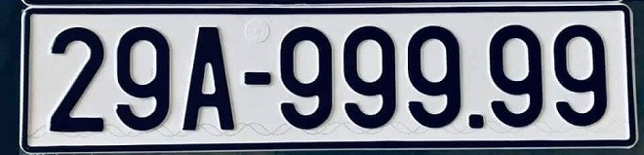
TỔNG QUAN ĐỀ TÀI Cơ sở lý thuyết về xử lý ảnh, nhận dạng ký tự quang, học sâu, … Bài toán cụ thể là nhận diện biển số xe ô tô Việt Nam khi xe ra vào các bãi đỗ xe.
MỤC TIÊU Xây dựng Website hỗ trợ quản lý bãi đỗ xe thông minh Đưa ra thông tin về chủ xe cũng như thông tin quản lý hiện trạng bãi đỗ xe

Slide 7
PHƯƠNG HƯỚNG GIẢI QUYẾT
Thu thập dữ liệu
Sử dụng một tool mã nguồn mở labelImg để gán nhãn dữ liệu
Sử mô hình InceptionResNetV2 của mạng Nơ-ron tích chập CNN để huấn luyện mô hình
Sử dụng thư viện Tesseract để nhận dạng ký tự biển số xe
Sử dụng framework Flask để tạo nên Website hệ thống

Slide 8
CƠ SỞ LÝ THUYẾT
2

Slide 9
BIỂN SỐ XE Ô TÔ TẠI VIỆT NAM
Dạng dài: một hàng, 110 x 470 mm
Số lượng ký tự [7,9], 80x40 mm
Chữ số màu đen trên nền biển màu trắng
Sử dụng lần lượt một trong 20 chữ cái : A, B, C, D, E, F, G, H, K, L, M, N, P, S, T, U, V, X, Y, Z

Slide 10
Mô hình InceptionResnetV2
InceptionResNetV2 là một mạng nơ-ron phức hợp được đào tạo trên hơn một triệu hình ảnh từ cơ sở dữ liệu ImageNet, có thể phân loại hình ảnh thành nhiều loại đối tượng như: ô tô, xe đạp, máy tính, bút, các loại động vật khác nhau, …
InceptionResNet được xây dựng dựa trên những ưu điểm của mô hình Inception và ResNet

Slide 11
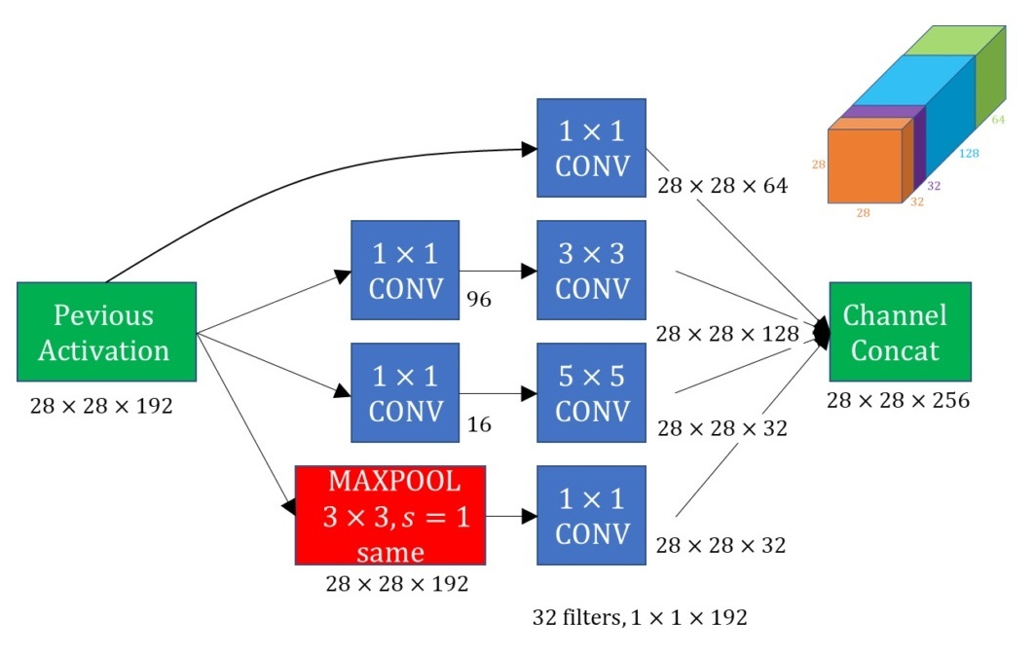
Mô hình Inception
Hình 1: Khối inception của mô hình Inception
Sử dụng cùng lúc nhiều bộ lọc với khác nhau (1, 3, 5, 7, …) sau đó ghép các output lại

Slide 12
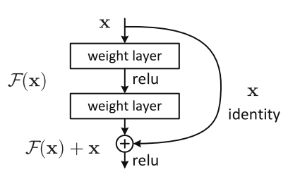
Mô hình Resnet
Hình 2: Minh họa Residual block
Sử dụng kết nối "tắt" đồng nhất để xuyên qua một hay nhiều lớp
Mấu chốt là cứ sau 2 layer, bổ sung input X vào đầu ra của layer
Huấn luyện các mô hình CNN có kích thước và độ phức tạp khủng hơn mà không lo bị mất mát đạo hàm

Slide 13
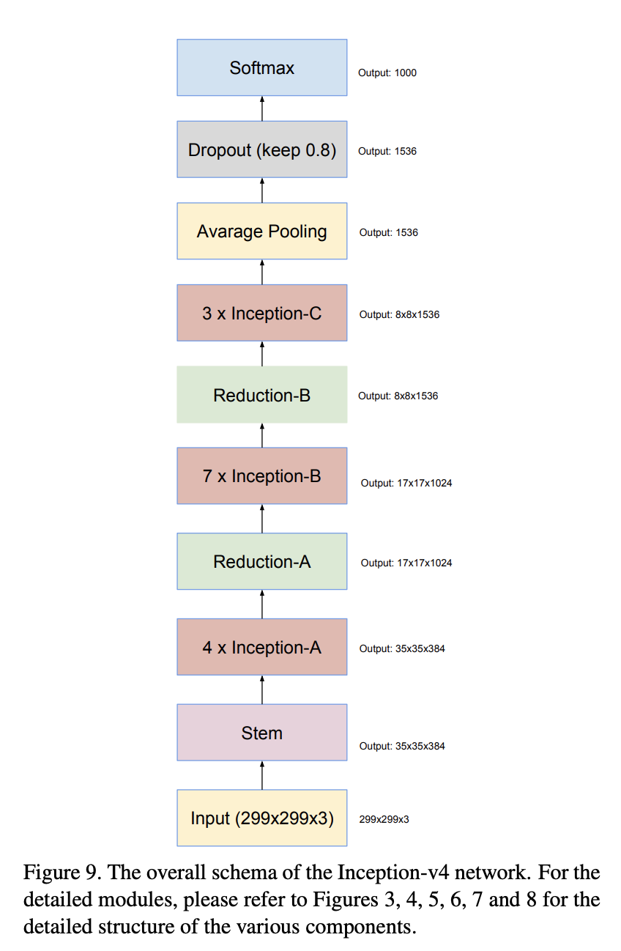
Mô hình kiến trúc tổng thể của InceptionResNetV2

Slide 14
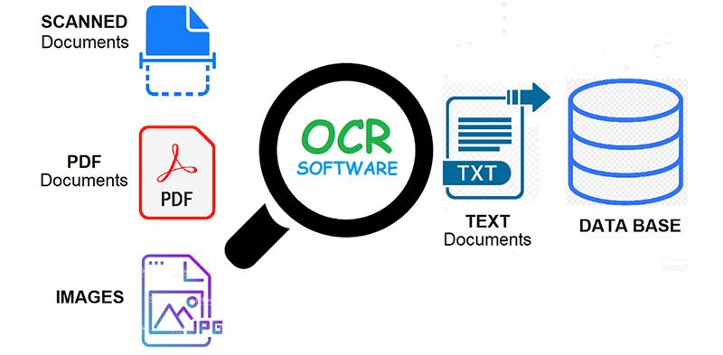
NHẬN DẠNG KÝ TỰ QUANG HỌC
Hình 3: Nhận dạng ký tự quang học OCR

Slide 15
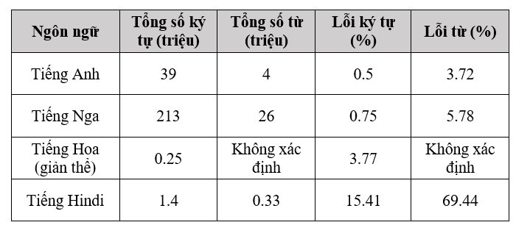
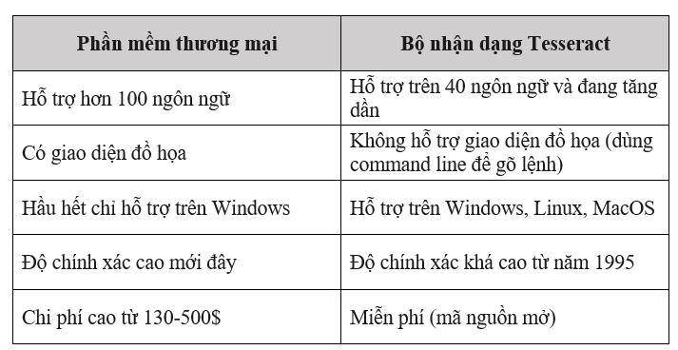
THƯ VIỆN TESSERACT
Tesseract là một OCR engine hàng đầu hiện nay
Tesseract được phân bố dưới dạng mã nguồn mở bởi HP và được phát triển bởi Google từ năm 2006

Slide 16
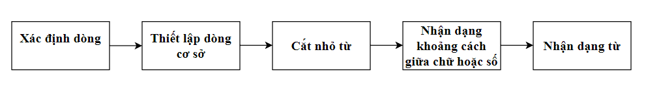
TIẾN TRÌNH NHẬN DẠNG KÝ TỰ SỬ DỤNG TESSERACT
Hình 4: Tiến trình nhận dạng ký tự của Tesseract

Slide 17
XÂY DỰNG CHƯƠNG TRÌNH
3

Slide 18
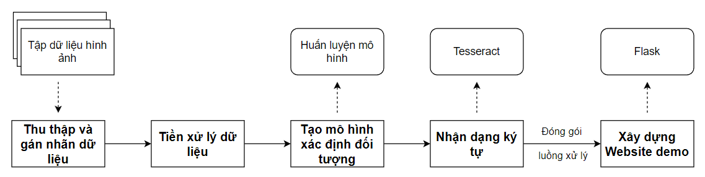
SƠ ĐỒ HỆ THỐNG
Hệ thống được xây dựng trải qua 5 bước chính
Hình 5: Sơ đồ hệ thống

Slide 19
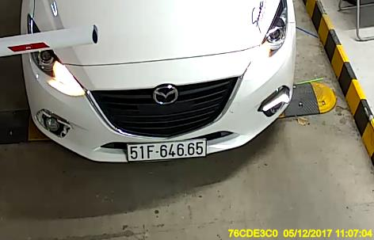
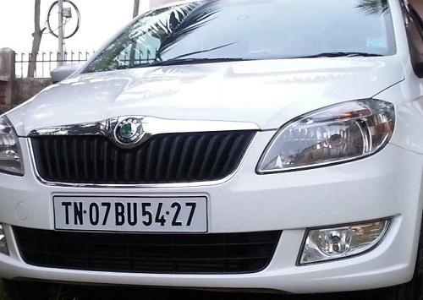
THU THẬP DỮ LIỆU
Bao gồm 658 bức ảnh chụp ô tô có biển số xe
500 ảnh
158 ảnh
thigiacmaytinh.com
kaggle.com

Slide 20
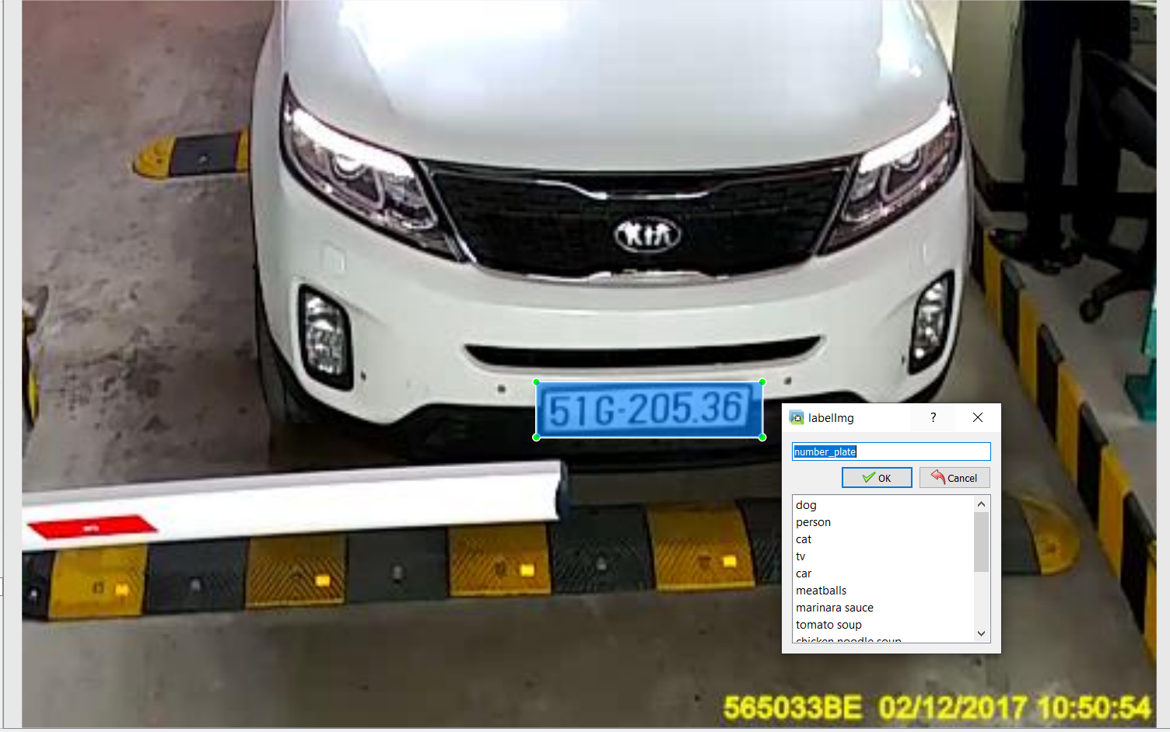
GÁN NHÃN DỮ LIỆU
Gán nhãn cho tất cả 658 bức ảnh
Bounding box chứa thông tin: filepath, tọa độ xmin, xmax, ymin, ymax

Slide 21
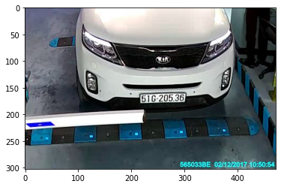
TIỀN XỬ LÝ DỮ LIỆU
Từ dữ liệu thô ban đầu, để có thể đưa dữ liệu vào mô hình huấn luyện và dễ xử lý hơn, ta cần trải qua bước tiền xử lý dữ liệu

Slide 22
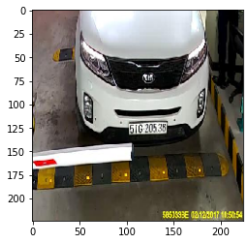
TIỀN XỬ LÝ DỮ LIỆU
Từ dữ liệu thô ban đầu, để có thể đưa dữ liệu vào mô hình huấn luyện và dễ xử lý hơn, ta cần trải qua bước tiền xử lý dữ liệu
Resize các ảnh về cùng kích thước 224x224

Slide 23
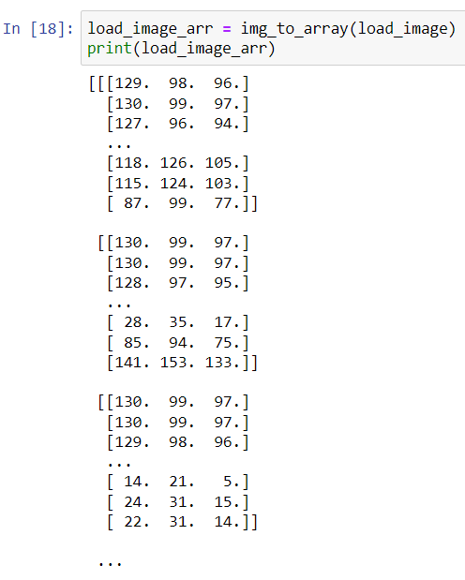
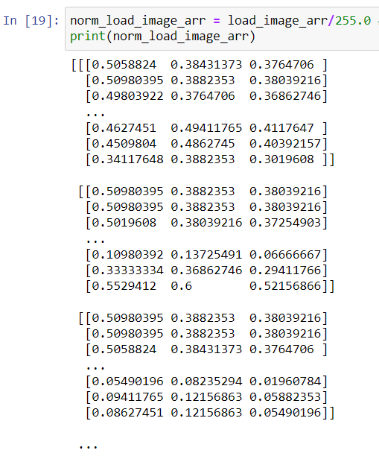
TIỀN XỬ LÝ DỮ LIỆU
Từ dữ liệu thô ban đầu, để có thể đưa dữ liệu vào mô hình huấn luyện và dễ xử lý hơn, ta cần trải qua bước tiền xử lý dữ liệu
Ảnh xám dạng mảng
Chuyển ảnh sang dạng mảng

Slide 24
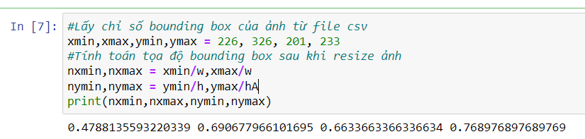
TIỀN XỬ LÝ DỮ LIỆU
Từ dữ liệu thô ban đầu, để có thể đưa dữ liệu vào mô hình huấn luyện và dễ xử lý hơn, ta cần trải qua bước tiền xử lý dữ liệu
Chuẩn hóa tọa độ bounding box khớp với ảnh sau khi chuẩn hóa kích thước

Slide 25
TIỀN XỬ LÝ DỮ LIỆU
Từ dữ liệu thô ban đầu, để có thể đưa dữ liệu vào mô hình huấn luyện và dễ xử lý hơn, ta cần trải qua bước tiền xử lý dữ liệu

Slide 26
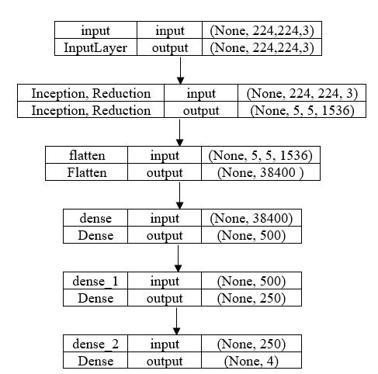
CÀI ĐẶT MÔ HÌNH DỰ ĐOÁN
Các tham số khởi tạo mô hình:
weights="imagenet“
input_tensor=Input(shape=(224,224,3))
loss='mse'
optimizer = tf.keras.optimizers.Adam(learning_rate=1e-4)
metrics = ["accuracy", tf.metrics.AUC()]
Các thông số huấn luyện mạng:
Epochs = 200
Batch_size = 10
Môi trường huấn luyện:
Hệ điều hành: Windows 10
Vi xử lý: Intel Core I5-9300H CPU @ 2.40GHz (8CPUs), ~2.4GHz
Card đồ họa: NVIDIA GeForce GTX 1650
RAM: 16GB

Slide 27
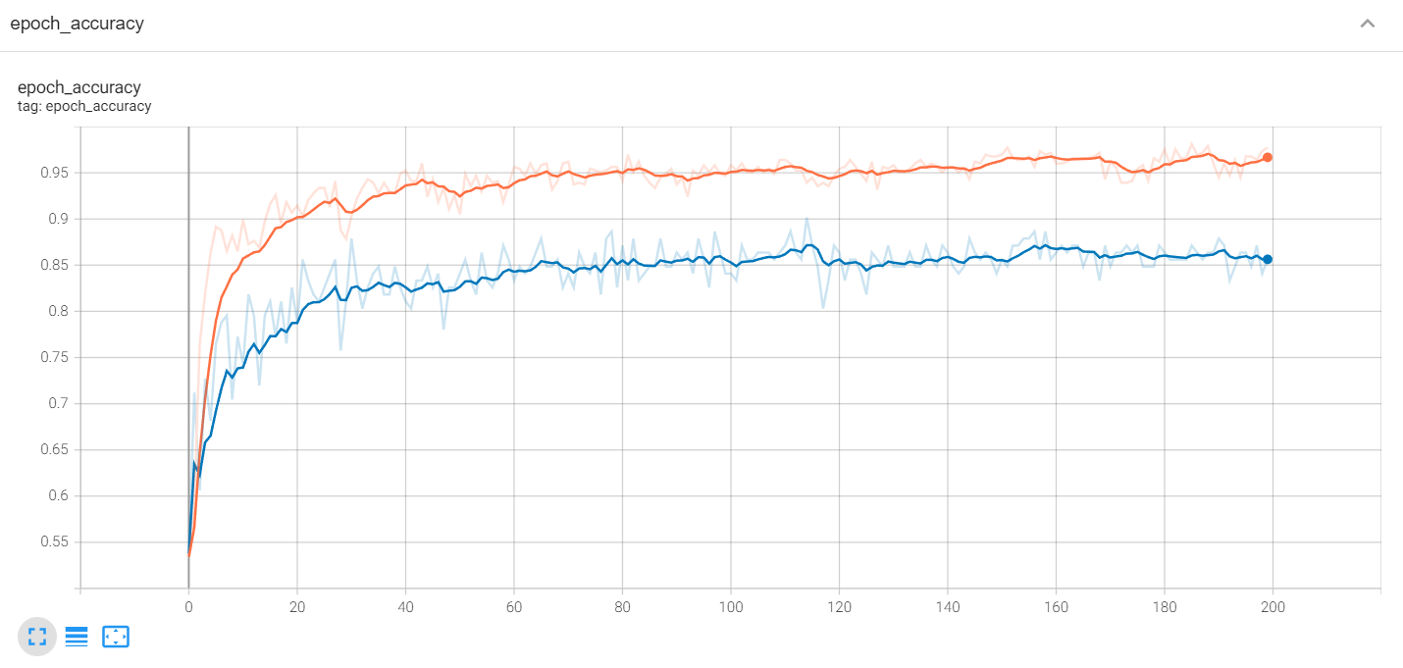

ĐÁNH GIÁ MÔ HÌNH DỰ ĐOÁN
Tổng thời gian huấn luyện: 3 giờ
Thời gian huấn luyện cho mỗi Epochs là 52-54 giây
Biểu đồ thể hiện độ chính xác nhận nhận dạng và giá trị hàm mất mát:

Slide 28
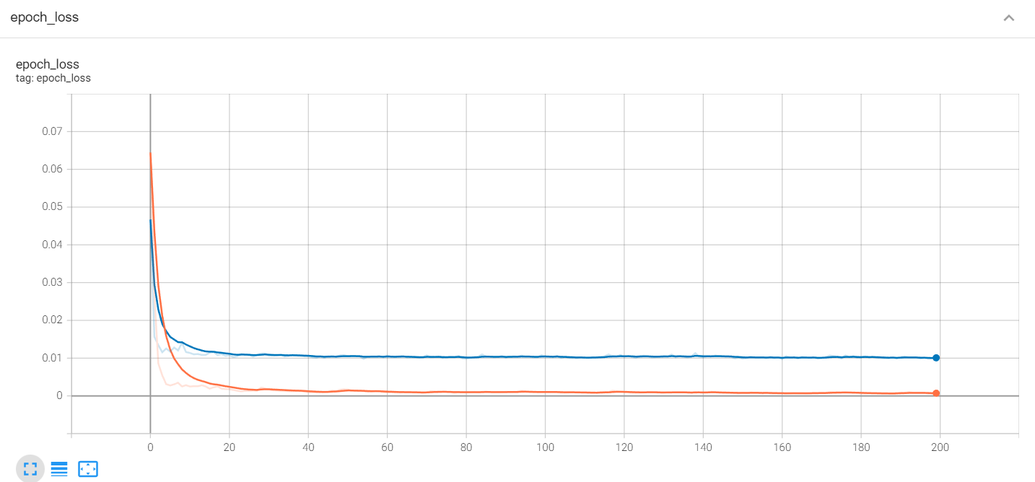
ĐÁNH GIÁ MÔ HÌNH DỰ ĐOÁN
Tổng thời gian huấn luyện: 3 giờ
Thời gian huấn luyện cho mỗi Epochs là 52-54 giây
Biểu đồ thể hiện độ chính xác nhận nhận dạng và giá trị hàm mất mát:

Slide 29
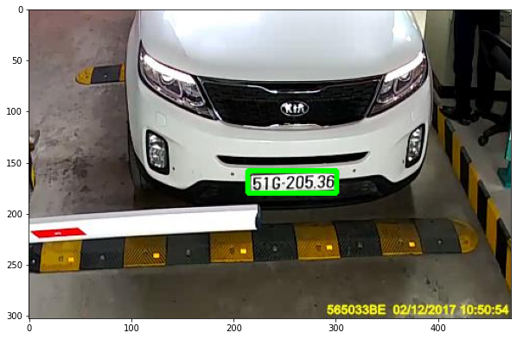
NHẬN DẠNG KÝ TỰ BIỂN SỐ XE
Sau khi đã có thể xác định vùng ảnh chứa biển số trong bức ảnh bản đầu thông qua mô hình học sâu. Bước tiếp theo của chương trình sẽ là nhận dạng ra ký tự quang trong vùng ảnh đó, cụ thể là nhận diện ra các ký tự trong biển số xe

Slide 30
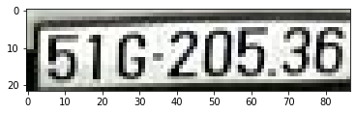
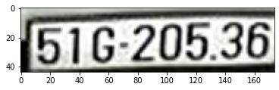
NHẬN DẠNG KÝ TỰ BIỂN SỐ XE
Ảnh vùng biển số xe được cắt ra
Tăng kích thước ảnh biển số đã cắt lên 2 lần cả chiều rộng và chiều cao

Slide 31
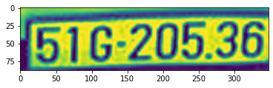
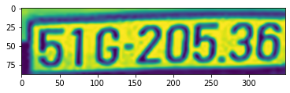
NHẬN DẠNG KÝ TỰ BIỂN SỐ XE
Chuyển ảnh sang ảnh xám
Khử nhiễu, làm mịn ảnh sử dụng thuật toán GaussianBlur của thư viện OpenCV

Slide 32
XÂY DỰNG TRANG WEB DEMO
Tổng quan trang web
Mục tiêu:
Website giúp hỗ trợ quản lý bãi đỗ xe thông minh
Xác vùng biển số xe, từ đó xác định ra biển số xe, thông tin trong CSDL
Tính năng:
Hiển thị ảnh chụp biển số xe, ký tự biển số
Hiển thị thông tin chủ xe, tình trạng đăng ký đỗ xe tại bãi đỗ
Xác định chi phí gửi xe nhanh chóng
Cung cấp các thông số thống kê như: tổng số chỗ đỗ xe, số chỗ còn trống, tổng số lượt vào bãi đỗ xe trong ngày (đã đăng ký và vãng lai), tổng phí gửi xe trong ngày

Slide 33
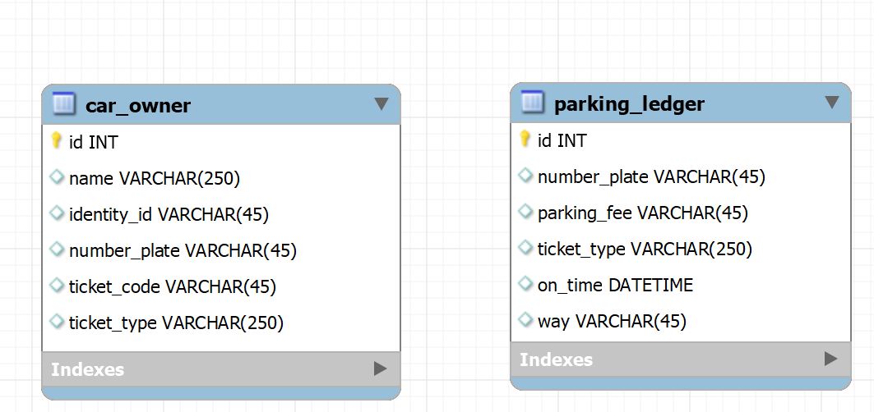
XÂY DỰNG TRANG WEB DEMO
Cơ sở dữ liệu

Slide 34
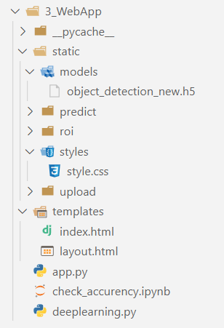
XÂY DỰNG TRANG WEB DEMO
Cấu trúc thư mục

Slide 35
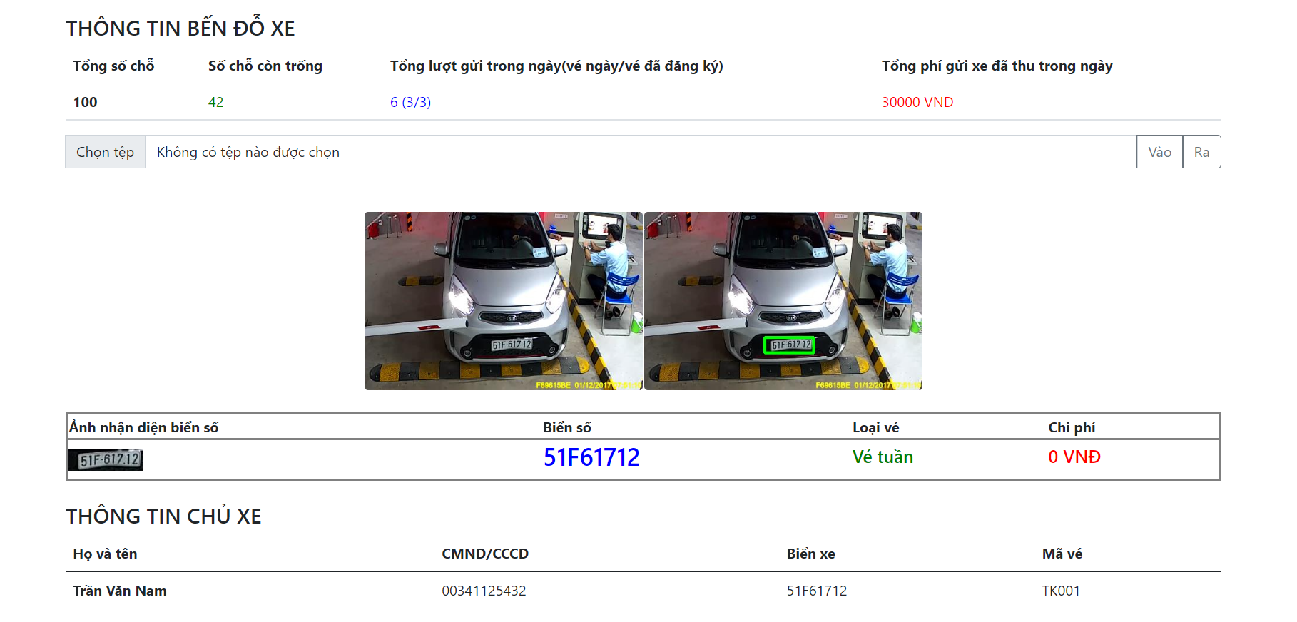
KẾT QUẢ CHƯƠNG TRÌNH
Giao diện trang web thu được có dạng

Slide 36
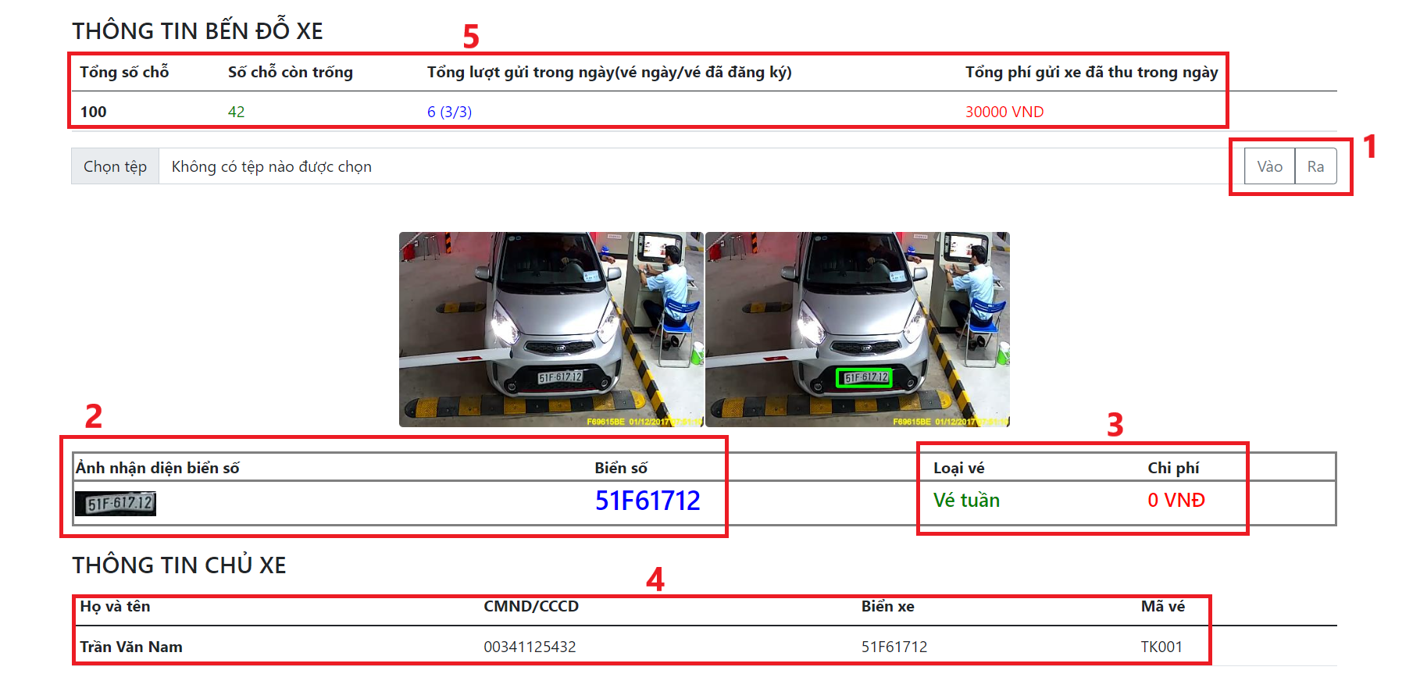
KẾT QUẢ CHƯƠNG TRÌNH

Slide 37
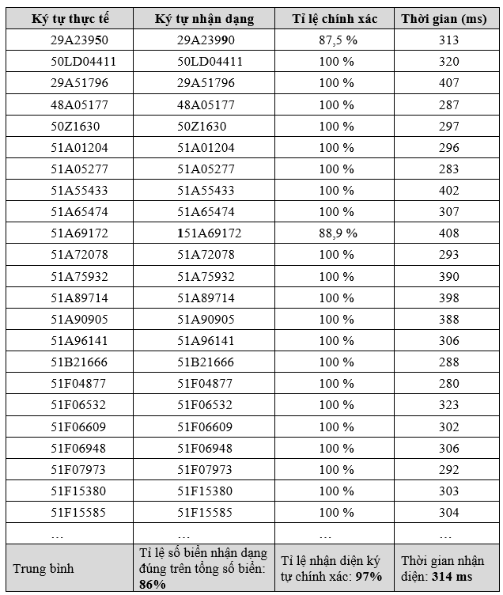
KẾT QUẢ CHƯƠNG TRÌNH
Tỉ lệ nhận diện ký tự chính xác: 97 %
Tỉ lệ số biển nhận dạng đúng trên tổng số biển: 86 %
Thời gian nhận diện trung bình: 314 ms

Slide 38
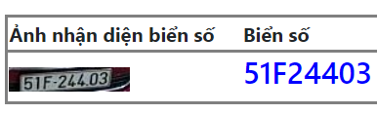
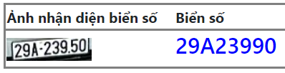
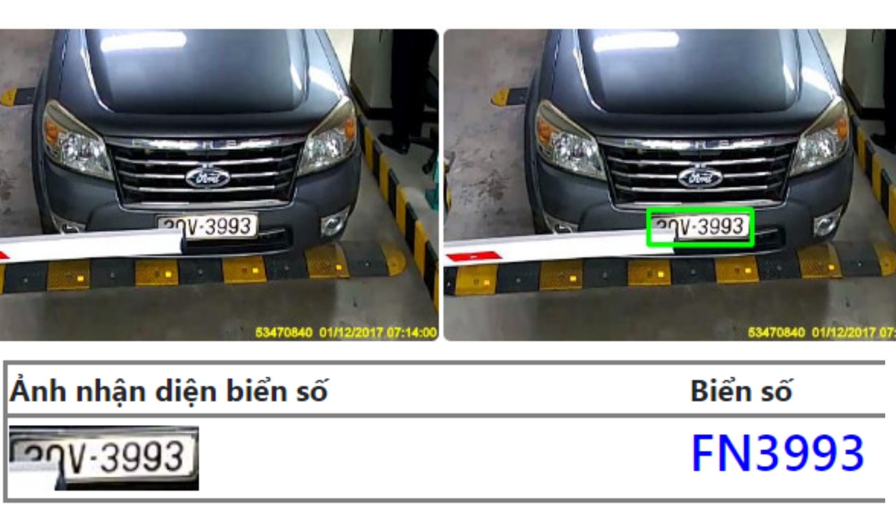
KẾT QUẢ CHƯƠNG TRÌNH
Kết quả nhận diện ký tự chính xác
Nhầm ký tự 5 thành 9
Kết quả nhận diện khi biển số bị che

Slide 39
KẾT LUẬN VÀ PHƯƠNG HƯỚNG PHÁT TRIỂN
4

Slide 40
KẾT LUẬN
Thành quả:
Tìm hiểu về xử lý ảnh, các khái niệm, thao tác tiền xử lý ảnh cơ bản.
Nghiên cứu về mạng Nơ ron tích chập CNN và ứng dụng để tạo nên một mô hình học sâu xác định đối tượng, cụ thể ở đây là xác định vùng ảnh biển số xe
Ứng dụng thư viện Tesseract vào việc nhận dạng ký tự quang học.
Tiến hành thực nghiệp trên bộ dữ liệu ảnh chụp biển số xe ô tô, từ đó xây dựng nên một website nhỏ hỗ trợ quản lý bãi đỗ xe thông minh bằng cách sử dụng nhận dạng biển số xe ô tô, giúp rút ngắn thời gian chờ đợi, giảm nhân công, tăng năng suất.
Phù hợp cho đối tượng sinh viên, người mới muốn tìm hiểu căn bản về xử lý ảnh, học sâu và nhận dạng ký tự quang học.
Hạn chế:
Đối một hệ thống có thể đưa ra sử dụng thực tế thì tỉ lệ chính xác vẫn còn hơi thấp
Chưa tích hợp với camera
Với những bức ảnh xô lệch, mờ, khác dữ liệu huấn luyện thì kết quả nhận diện chưa tốt

Slide 41
PHƯƠNG HƯỚNG PHÁT TRIỂN
Nâng cao tỉ lệ nhận diện chính xác, có thể áp dụng những thư viện hoặc thuật toán nhận diện ký tự quang khác như: VietOCR, CNN, …
Tích hợp với camera để hệ thống thực sự tự động, hoạt động theo thời gian thực
Nâng cao chất lượng bộ dữ liệu và mô hình huấn luyện để có thể đa dạng đối tượng nhận diện hơn như: biển xe ô tô 2 dòng, biển xe máy, biển màu …
Kết hợp vào những chương trình, hệ thống khác để quản lý kho bãi hoặc sử dụng cho những mục đích quản lý, truy vết, tìm kiếm hiệu quả hơn.

Slide 42
TÀI LIỆU THAM KHẢO
[1] Nguyễn Văn Tú, Hoàng Thị Lam và Nguyễn Thị Thanh Hà, "Nhận dạng chữ số viết tay dự trên mạng Nơ ron tích chập sâu" Tạp chí Khoa học Tự nhiên và Công nghệ, vol. 14, no. 1, p. 118, 2019.
[2] Shervine Amidi and Afshine Amidi, "Convolutional Neural Networks," Stanford University, California, 2020.
[3] Nguyễn Quang Hoan, Phạm Ngọc Hưng và Nguyễn Đình Tài, "Nhận dạng ký tự viết tay sử dụng mạng Nơ ron tích chập" Tạp chí Khoa học và Công nghệ, vol. 24, no. 1, p. 5, 2019.
[4] "InceptionResNetV2," MathWorks, 2017. [Online]. Available: https://www.mathworks.com/help/deeplearning/ref/inceptionresnetv2.html.
[5] "Tổng hợp các loại biển số xe tại Việt Nam hiện nay," Thư viện pháp luật, 2022. [Online]. Available: https://thuvienphapluat.vn/chinh-sach-phap-luat-moi/vn/thoi-su-phap-luat/tu-van-phap-luat/42297/tong-hop-cac-loai-bien-so-xe-tai-viet-nam-hien-nay.

Slide 43
CẢM ƠN!

Slide 44
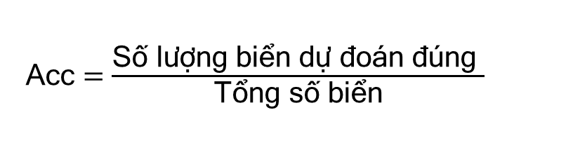
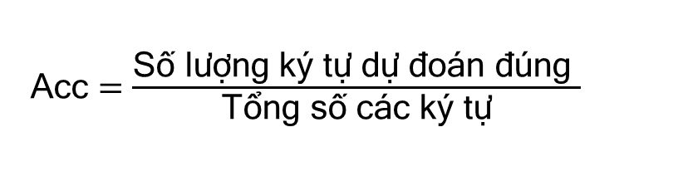
Tỉ lệ nhận diện ký tự chính xác
PHỤ LỤC
Acc $=\frac{\text{S}\text{ố }\text{l}\text{ượ}\text{ng} \text{k}\text{ý }\text{t}\text{ự }\text{d}\text{ự đ}\text{o}\text{á}\text{n}\text{ đú}\text{ng} }{\text{T}\text{ổ}\text{ng} \text{s}\text{ố }\text{c}\text{á}\text{c} \text{k}\text{ý }\text{t}\text{ự}}$
Acc $=\frac{\text{S}\text{ố }\text{l}\text{ượ}\text{ng} \text{bi}\text{ể}\text{n} \text{d}\text{ự đ}\text{o}\text{á}\text{n}\text{ đú}\text{ng} }{\text{T}\text{ổ}\text{ng} \text{s}\text{ố }\text{bi}\text{ể}\text{n}}$
Tỉ lệ dự đoán biển số xe đúng

